Slide 1
מדעי הרוח הדיגיטליים, פרוייקט Bill Classification
יואב גיאת

Slide 2
מהות הפרוייקט:
מטרה ראשונית :
הפרוייקט החל בניסיון לזהות את חלקות הקשב של חברי הכנסת לנושאים השונים, תוך שימוש בחלוקה בה בחרו מייסדי מאגר הכנסת , שחילקו את חוקי מדינת ישראל ל 52 נושאים אפשריים , רבים מהחוקים ליותר מנושא אחד. הדרך בה בחרתי לבצע זיהוי זה היא בעזרת אלגוריתם למידת מכונה , שיסתמך על הסיווגים הקיימים, וישתמש בהם כדי לייצר אלגוריתם שיהיה מסוגל לחזות את הנושא בו עוסקת הצעת החוק.
בתיאוריה נשמע פשוט ונחמד, כעת אצלול לפרטים.
במצגת בעמוד הבא נוכל לראות את נקודת הבסיס והפתיחה לפרוייקט זה , הלא היא Odata Knesset api service.

Slide 3
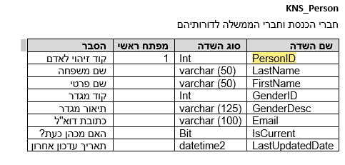
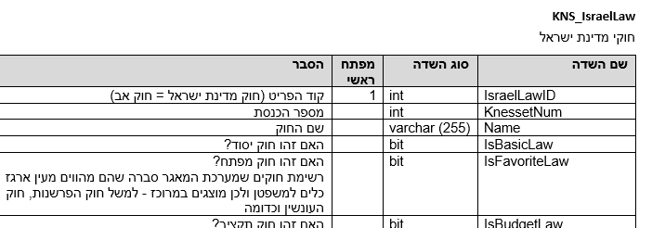
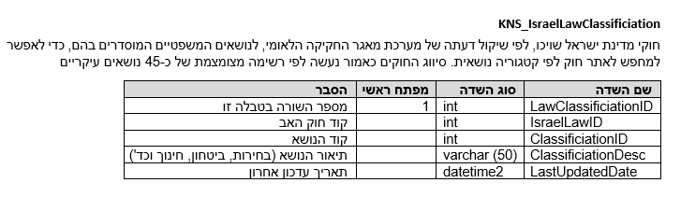
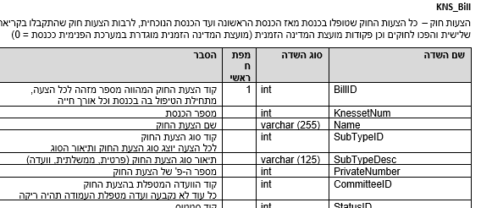
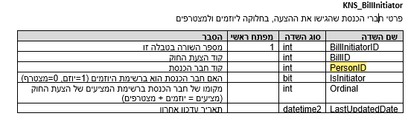
השירות מציע מספר טבלאות שבמבט ראשון נראות טובות ומספקות, ואכן השתמשתי בכל הטבלאות המופיעות כאן ,
.odata שירות ה
מציע לנו מספר טבלאות רלוונטיות :
בעזרת טבלאות אלו ננסה לענות על מרבית השאלות. האתגרים הקיימים, הם :
XML1.שליפת המידע (חצי מובנה) 2.עיבוד המידע , לפי מפתחות הטבלאות 3.קישור בין הצעת חוק , לחוק עצמו. כרגע זו מגבלה רצינית שכן נדמה שאין מפתח המקשר בין טבלת הצעות החוק לבין טבלת החוקים הקיימים. 4.ויזואליזציה אופציונלי: 5. כרגע, הטבלה שמתארת סיווג חוק לאחד מ 45 הסיווגים האפשריים מתייחסת אך ורק לחוקים קיימים. הרחבתה להצעות חוק תידרוש ניתוח מורפולוגי\ כדי לסווג את כותרת החוק לאחת מ 45 הסיווגים האפשריים.ngram \
אופציונלי: להשוות בין ביצועי ממשלות, ולא רק בין חברי כנסת. (ניתן לצרף להשוואה את כמות חברי הכנסת במפלגה השולטת, וע"י כך לנתח את רמת שיתוף הפעולה בקואליציה. (לדוגמא , מפלגה בת 40 חברי כנסת שהעבירה פחות חוקים ממפלגה של 25 ח"כים).

Slide 4
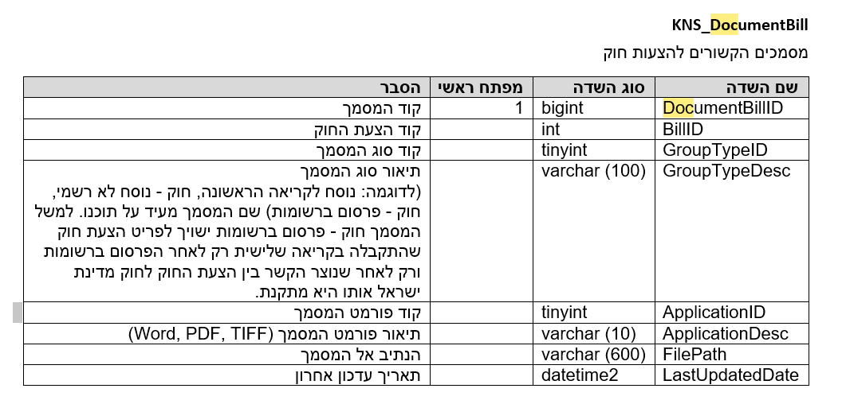
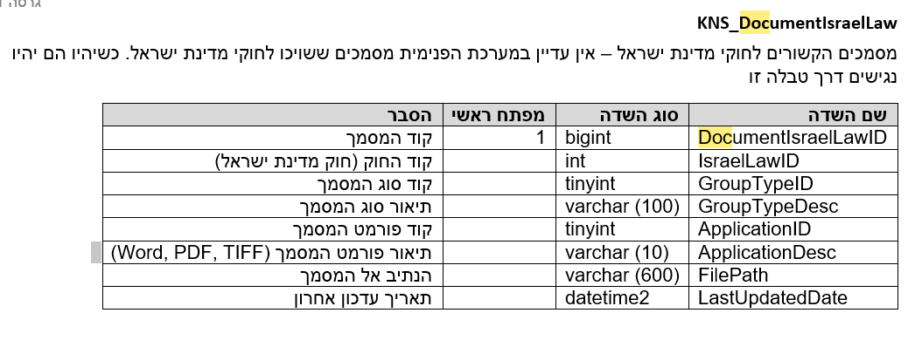
אך ישנן טבלאות חסרות , או כאלה שהשגת דורשת עבודה רבה
טבלה שעבודה איתה דורשת עבודה מרובה (בעבור כל הצעת חוק, שאילתה לטבלה , שליפת השדה המתאים והורדת הקובץ מהשדה המתאים) היא :
דוגמא לטבלה שכלל אינה קיימת, מה שהתגלה , לפחות מבחינתי בשלב מאוחר היא

Slide 5
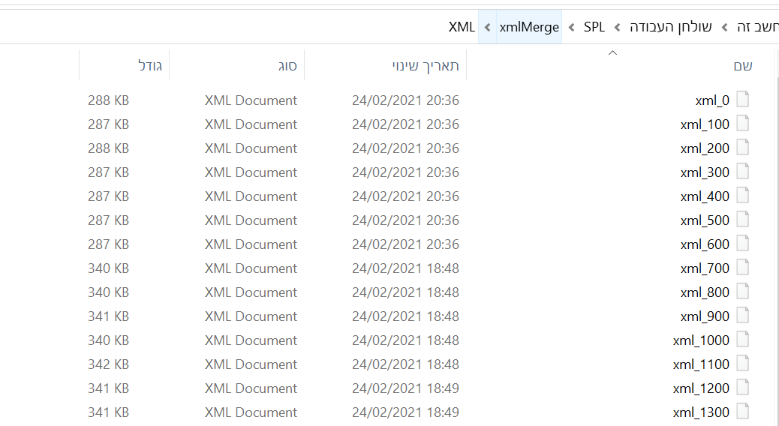
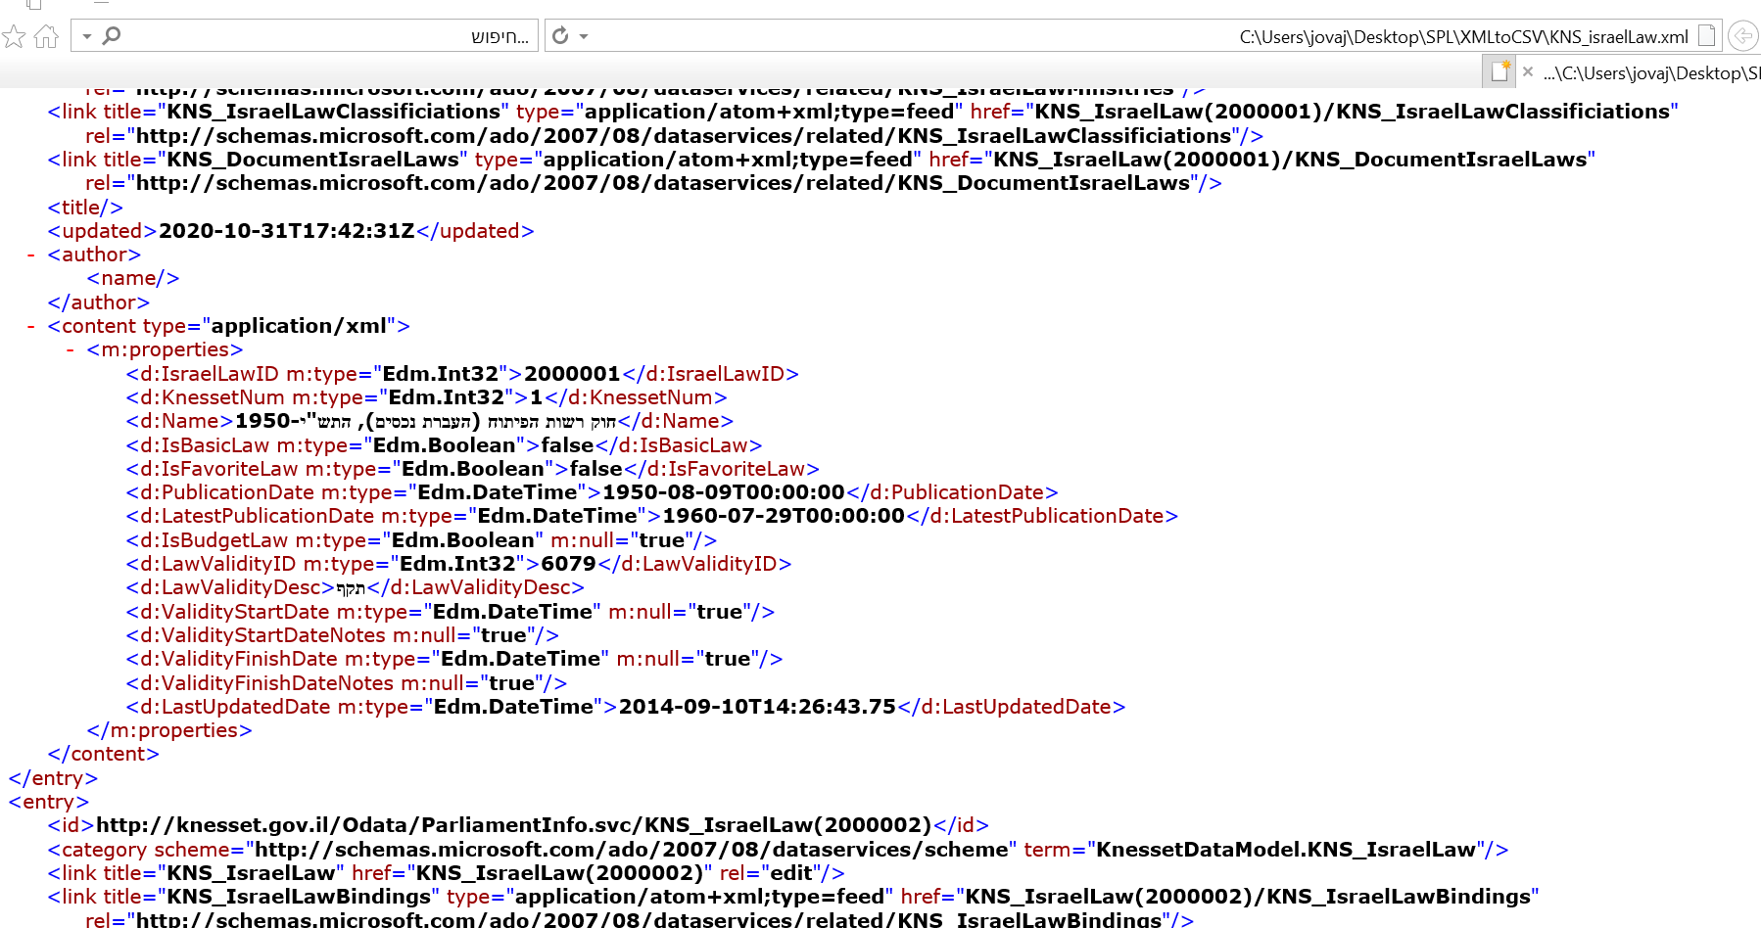
תיאור שלבי העבודה
First step was downloading the XML’s using the Odata service, since the odata service returns queries of max size 100, I had to write a merger code which not only downloads the separate xmls using odata, but merges them. This is done using the mergeXML.py for multitude of tables

Slide 6
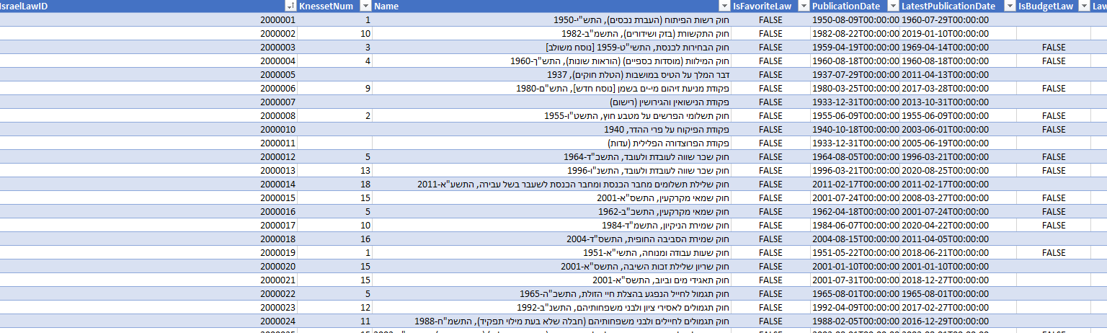
Step 2
Given the complete downloaded XML’s , we now need to convert them to CSV’s for ease of work / sql queries / easier data access.
We do so using the appropriate XMLtoCSV_{}.py , which takes an xml file and converts the relevant data into CSV, (did not execute this step for Knesset_Bill , as I felt that XML to be too big (160MB) , as I could hardly ever open it with conventinal programs , i.e notepad++ \ browsers) for example :

Slide 7
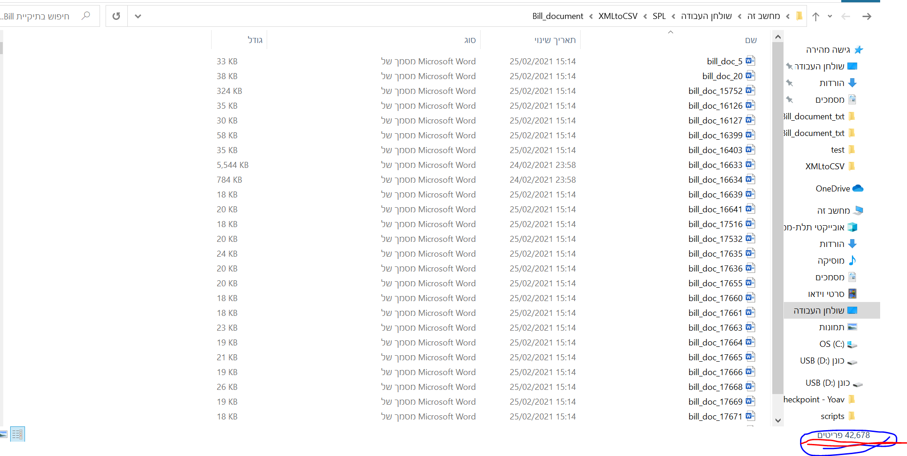
Step 3
Up to this point , execution wise , the steps were not that complex, I believe the longest step was up to 10 min (CPU time) for the longest/largest files.
At step 3 , we download the actual bill files , not just the metadata which we downloaded using odata, this means we have 44,000 doc files to download. This step took over 12 hrs per run attempt (Not including coding time) ,

Slide 8
Why did step 3 take more then 12 hours of cpu time ?
Well, at first attempt , I tried to download and enocunterd a weird behavior, every 80 files , which translates to about 80 seconds , all my downloads failed , and never recovered . After multiple attempts, multithreading and various sleep\locks\try-catch attempts , I've come to this painful realization:
the Knesset and odata service are using some kind of Ddos protection which cut\freeze the connection, and not only does my attempt to improve runtime by using multithreading didn’t help , it actually made things worse , as this Ddos protection increased the freeze timer for every new connections coming from my ip. Infinitly locking my computer therefor I was forced to waste considerable efforts on this matter, only to find out that the most simple(single threaded solution) is just as fast as the most complex multithreaded one. (unless I use multiple ip addresses to force the downloads , which is a resource I do not currently posses). So 44,000 / (60*60) = 12.2 hrs of cpu time.

Slide 9
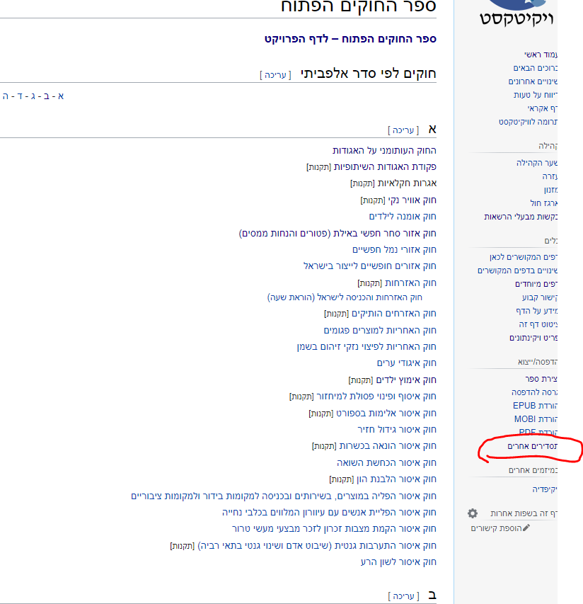
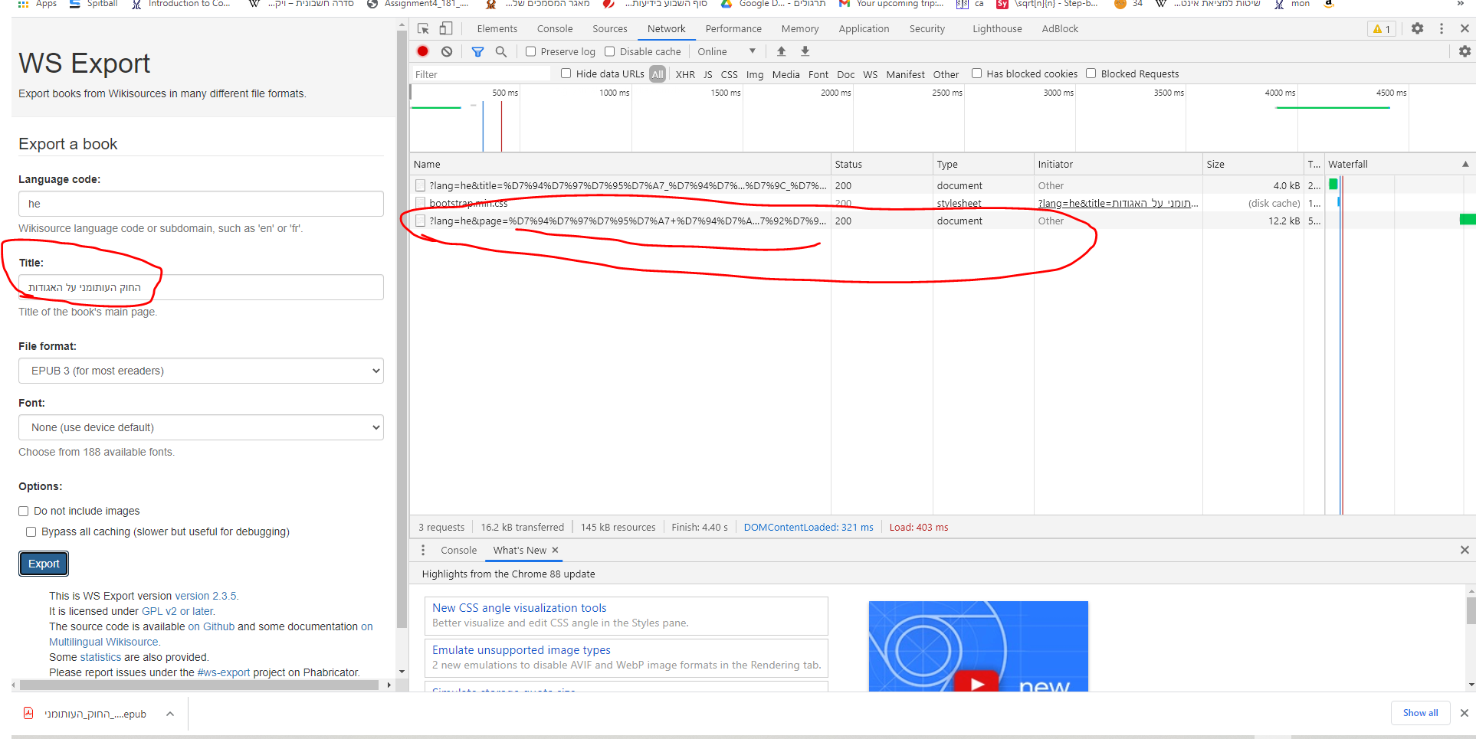
Step 4
This was one of the longest coding parts, I needed the Israel_law content per law so I could train my ML model with the known classification, yet I discovered the odata service holds no such information. It did held this information for bills , but not rules. Forcing me to venture outside to the open lawbook wiki, and write a new code to download the info, this was done , using , among other things , chrome browser “view source” feature :
And then write a python program to automate the download

Slide 10
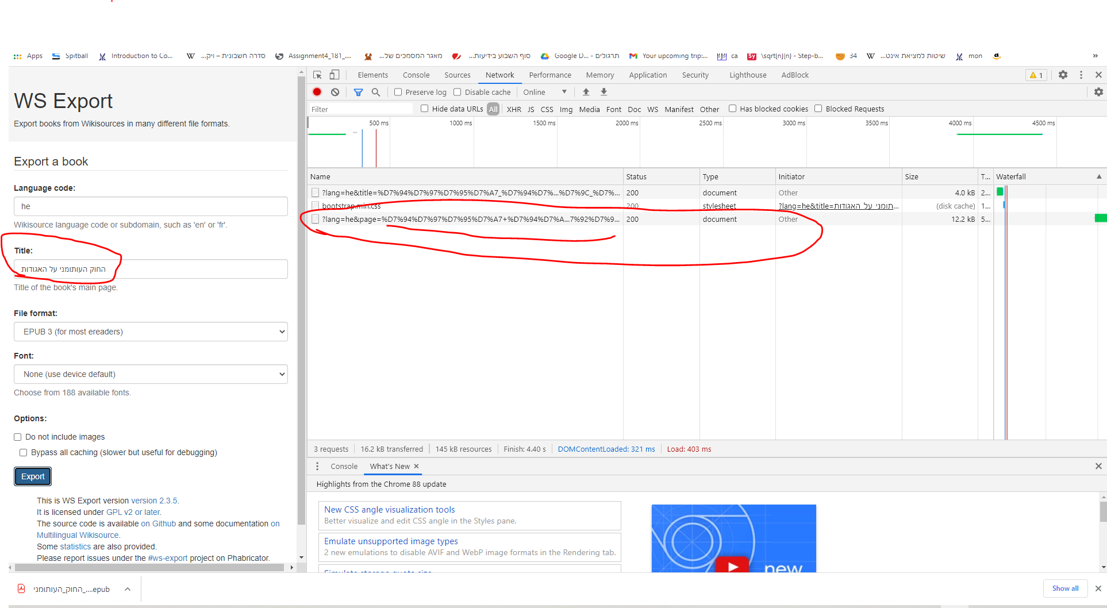

Slide 11
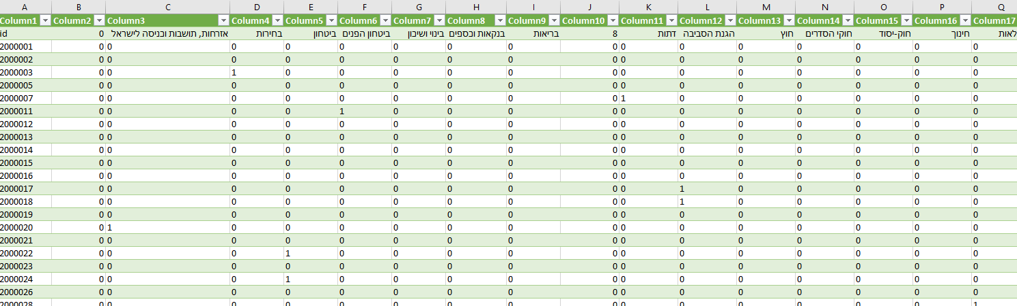
Step 4 continued
So we have downloaded the law , but we have to clean it up, as downloading using the method we choose adds the wiki’s metadata , and we surely don’t want our ML algorithem to learn that. Originally , we had approx. 1400 records in the Israel_law csv we also had 2400 entries of classified Israel_law, ( some laws had more then one classification )
Yet , since the open kneset did not contain all laws , and not all laws in the open Knesset actually had classification, we remained with 974 laws, all of them classified , some of them with more then one classification :

Slide 12
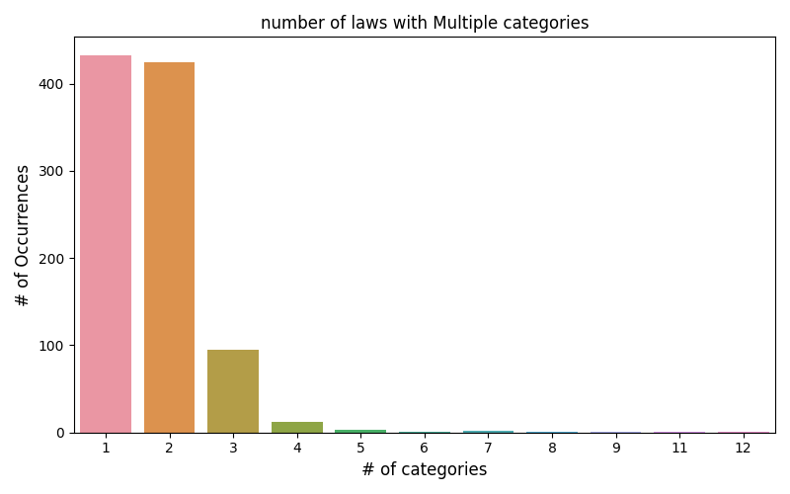

Slide 13
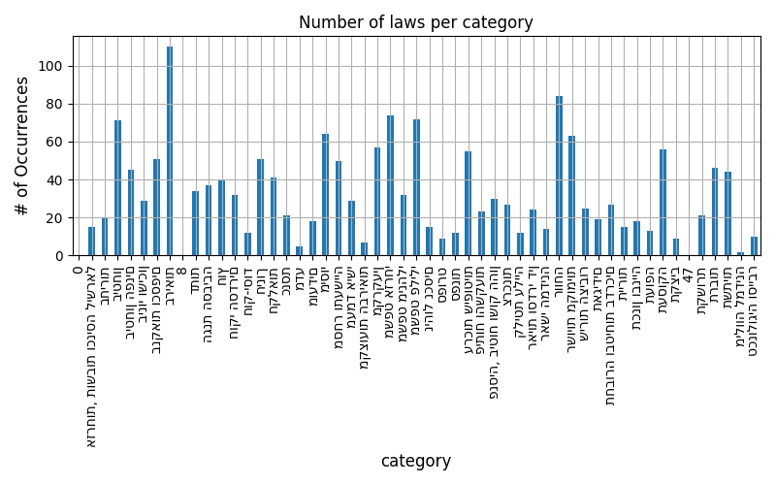

Slide 14
Step 5
The easiest looking , yet hardest for me personally. Step 5 was writing the ML code, including use of TF-IDF, stopwords, and various text cleaning. I’ve used Scikit-learn website/module, which I found to be quite user friendly, as much as it can be. I did not have any prior knowledge or experience when undertaking this task. My first attempt was to classify| train the data in one go , have this multi-label multi-output single classifier was wishful thinking at the best of times, especially for a novice like me. I received a flat 00000 result for all classification , the tests were completely off, the classifier failed to classify even a single law, not to mention a bill. I thought to myself that maybe after all , the classified data I had to work with was too small in size, and that was it , I was stuck. At this point I’ve tried to take advice from the internet and was told I should maybe try to use tfidf to vectorize my categories, then try to make some sort of an average to compare against the bill’s tfidf vector , and that way I’ll at least get some kind of result (cosine similarity). Evidently that wasn’t good enough, so I was back at the drawing board. Eventually , after multiple trial and errors , I found a method which mostly worked:

Slide 15
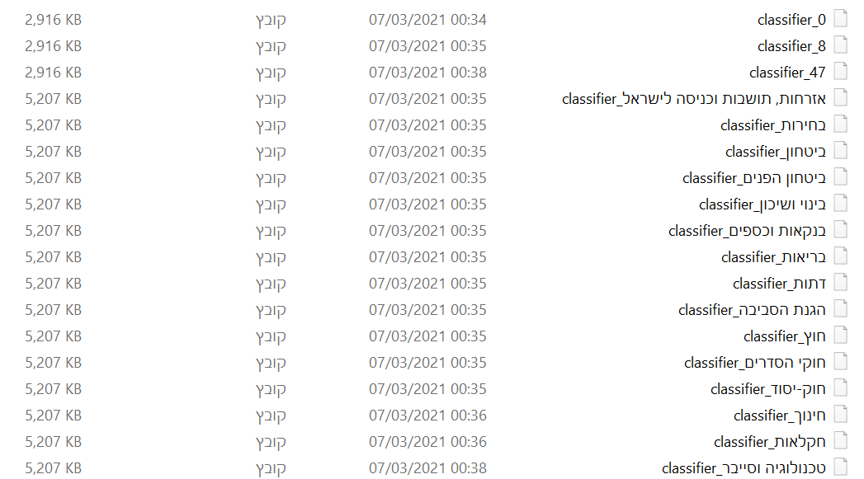
Step-5 continued
Using Naïve bayes multinomial classifier, and using the hyper-parameter set to 0.01 , I’ve managed to get a reasonably good predicton model. Verified by using both
Accuracy score , which is a very poor method to measure things ironically
Confusion matrix, which is a far better standard.
And using pickle , I saved those ready classifiers to file for future use :

Slide 16
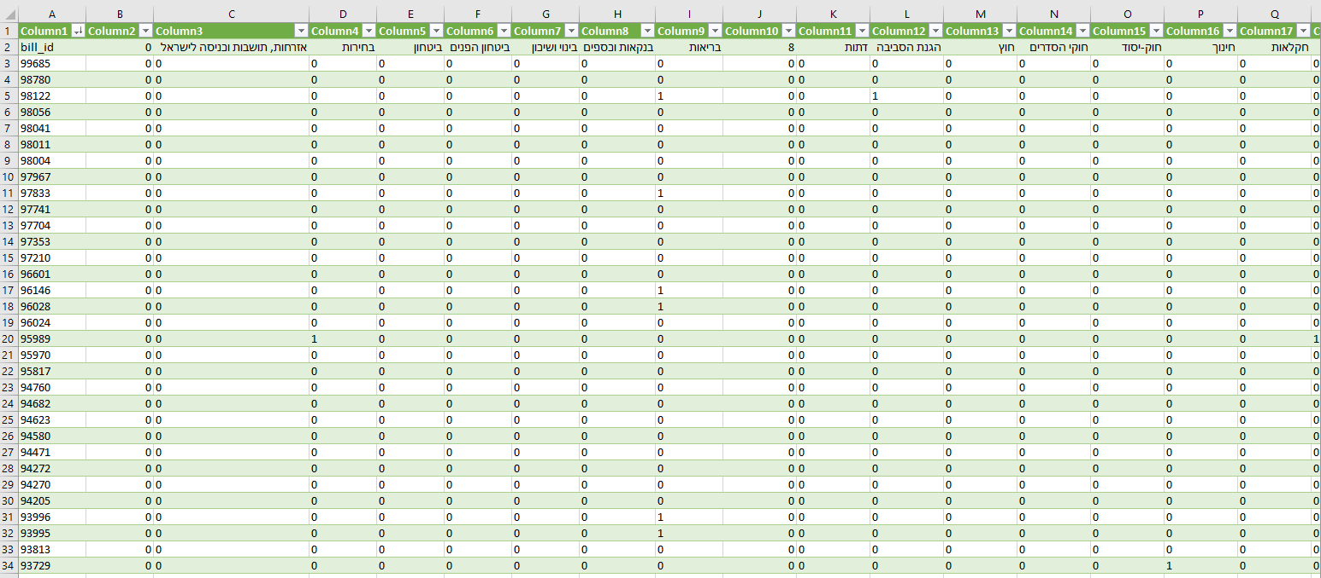
Step 5 results
At this point , I passed my formatted bills to the classifier, and although it didn’t classify all of them (if classifier has no data , he simply replies 0 , i.e not classified) I successfully lots of bills, and outputted these to the following csv file :

Slide 17
(1) download XML files from the Knesset Odata repository using MergeXML.py , which downloads by increments of 100 entries per xml file , then merges them to one big xml
(2) given the big XML , run the appropriate XMLtoCSV_{}.py to convert the xml into CSV with the relevant data
(a) person(i.e knesset member)
(b) Bill_Initiator
(c) Israeli_laws
(d) Classification
(3) for Knesset_Bills :
(a) run bill_download.py , which downloads the bill doc from odata service in .doc format
(b) run from cmd "rename *.doc *.docx" to convert to docx format
(c) run docx_to_txt.py to convert the docx files to txt files.
(4) for israel_laws:
(a) run download_law, which:
(*) creates dictionary including only law_ids who have classification
(*) manipulate the dicitonary so each key (i.e law_id) has an array of classifications (52 possible classifications)
(*) creates csv called attempt_to_manipuate_law with 52 possible classifications
(*) attempt to download classified law context from open knesset wiki as those are not available in odata service.
(*) create csv called file.csv with 52 possible classifications , only for laws who has classification and were sucessfully downloaded from the open knesset wiki
(b) run parse_law.py which removes metadata info added by the open knesset website when downloading from there.
5) run ML_Classification.py on the israel_law_post_parse folder generated by (4) ,
and on file.csv also generated in part (4).
use those to train the NaiveBayes algorithem.
we actually train 52 seperate classifiers, 1 for each category.
then, for each bill extracted by (3) , we run each of the 52 classifiers to receive classifications for each bill.
final result is displayed in
bill_with_categories.csv

Slide 18
Some more examples:

Slide 19
This bill was classified as both health and environment protection
מספר פנימי: 2013755 הכנסת העשרים יוזמים: חברי הכנסת יעל כהן-פארן אכרם חסון ציפי לבני ______________________________________________ פ/3916/20 הצעת חוק החומרים המסוכנים (תיקון – אחסנה וייבוא של אמוניה), התשע"ז–2017 הוספת סעיף 3א 1. בחוק החומרים המסוכנים, התשנ"ג–1993 (להלן – החוק העיקרי), אחרי סעיף 3 יבוא: "אחסנה וייבוא של אמוניה 3א. (א) בסעיף זה – "אמוניה" – רעל כאמור בפרט 22 לתוספת השנייה שאינו מעורב או ממוזג בחומרים אחרים. (ב) לא ייתן הממונה היתר רעלים, כמשמעותו בסעיף 3, לייבוא אמוניה. (ג) לא יאחסן אדם אמוניה במיכל שנפחו עולה על 10 טון." תיקון סעיף 15 2. בסעיף 15(ב) לחוק העיקרי, אחרי פסקה (6) יבוא: "(7) מאחסן אמוניה במיכל שנפחו עולה על 10 טון, בניגוד להוראות סעיף 3א." דברי הסבר אמוניה היא רעל מסוכן ביותר הנשמר במצב צבירה נוזלי תחת קירור או במצב צבירה מוצק כחומר יבש. הסיכון הנשקף מדליפת אמוניה מושפע מכמות החומר שדלף. דליפת אמוניה נוזלית עלולה לסכן ולפגוע באוכלוסיות הנמצאות במרחק גדול מאד ממקור הדליפה. אמוניה יוצרה בעבר בישראל מנפט ושימשה תעשיות שונות, שהעיקרית בהן היא תעשיית ייצור דשנים מהרכבת חומצה חנקתית המופקת מאמוניה עם אשלג. לאחר שמחיר הנפטא עלה בסוף שנות ה-70 הופסק הייצור המקומי של האמוניה והוחל בייבוא שלה באמצעות אניית ענק. פעם בחודש מתבצעת פריקה של אמוניה דרך מסוף הכימיקלים בנמל הקישון במפרץ חיפה למיכל גדול מאד היכול להכיל עד כ-12 אלף טון אמוניה. מנקודה זו עוברת האמוניה במכליות לצרכנים השונים ברחבי הארץ. מרבית המיכלים האחרים בארץ מגיעים לגודל מקסימלי של 10 טון. האנייה הנושאת בקרבה עשרות אלפי טונות של אמוניה והמיכל מסכנים את תושבי מטרופולין חיפה. עם גילויי הגז הטבעי נפתחה האפשרות מחדש לייצור מקומי. כמו כן, ניתן לייבא במקום האמוניה חומצה חנקתית במישרין או אוריאה ליצור החומצה החנקתית ממקור אחר. חלופות אלה מסכנות פחות את הציבור. הצעת החוק נועדה להגביל את אפשרויות הייבוא של האמוניה. כמו כן, על בסיס אותו עיקרון והיגיון מוצע להגביל את אחסון האמוניה למיכלים קטנים בלבד של עד 10 טון. כך, יאפשר המשך הפעילות היצרנית תוך הפחתת הסיכון לציבור. --------------------------------- הוגשה ליו"ר הכנסת והסגנים והונחה על שולחן הכנסת ביום א' באדר התשע"ז – 27.2.17 2

Slide 20
Same for this rule Bill_2019609.txt
מספר פנימי: 2019609 הכנסת העשרים יוזמים: חברי הכנסת ישראל אייכלר קסניה סבטלובה מיכאל מלכיאלי ______________________________________________ פ/4802/20 הצעת חוק לצמצום השימוש בשקיות נשיאה חד-פעמיות (תיקון – פטור מהיטל), התשע"ח–2017 תיקון סעיף 4 1. בחוק לצמצום השימוש בשקיות נשיאה חד-פעמיות, התשע"ו–2016, בסעיף 4, אחרי סעיף קטן (א) יבוא: "(א1) על אף האמור בסעיף קטן (א), ובלי לגרוע מהוראותיו, בכל עסקת מכר בגובה 100 שקלים חדשים ימסור קמעונאי גדול ללקוח שקית נשיאה חד-פעמית אחת ללא תשלום והקמעונאי יהיה פטור מתשלום סכום ההיטל בשלה לפי סעיף 5." דברי הסבר מטרתו של החוק לצמצום השימוש בשקיות נשיאה חד-פעמיות, התשע"ו–2016 (להלן – החוק), היא להביא לצמצום השימוש בשקיות נשיאה, כדי להפחית את כמות הפסולת הנוצרת בעקבות השימוש בהן ואת ההשפעות הסביבתיות השליליות של פסולת זו. ואולם, במצב כיום, החוק למעשה פוגע באזרחים שזקוקים לשקית על מנת לשאת את המוצרים שרכשו, היות והם נאלצים לשאת בתשלום בעדה. אילו נבקש לבדוק האם החוק אכן פעל את פעולתו נוכל לראות כי המטרה לכאורה לא הושגה: מאז שהופסקה חלוקת הסלים בחינם ברשתות השיווק הגדולות הצרכנים נאלצים לשלם את הסכום הנדרש עבור שקית ניילון וכך החיסכון נמנע. לפיכך, מוצע לתקן את החוק ולקבוע כי על כל קניה של מאה שקלים חדשים יקבל הצרכן שקית בחינם במקום תשלום של עשר אגורות עבורה. רק במקרה של צרכן שמבקש לקחת שקית נוספת, תחול על הקמעונאי החובה לגבות ממנו את ההיטל כאמור. בדרך זו, החיסכון יתמקד במקרים שבהם באמת הצרכן מבזבז יתר על הנדרש, שכן התיקון המוצע לוקח בחשבון אומדן בסיסי ועל פיו על כל קניה של מאה שקלים חדשים נדרש הצרכן לשקית אחת. כך, הצרכן, ביודעו כי יוכל לקבל בחינם את סך השקיות הדרוש לו יפנים את העלויות, יחסוך ולא ייטול שקיות נוספות שבשלן יחויב. --------------------------------- הוגשה ליו"ר הכנסת והסגנים והונחה על שולחן הכנסת ביום ט"ז בכסלו התשע"ח – 4.12.17 2

Slide 21
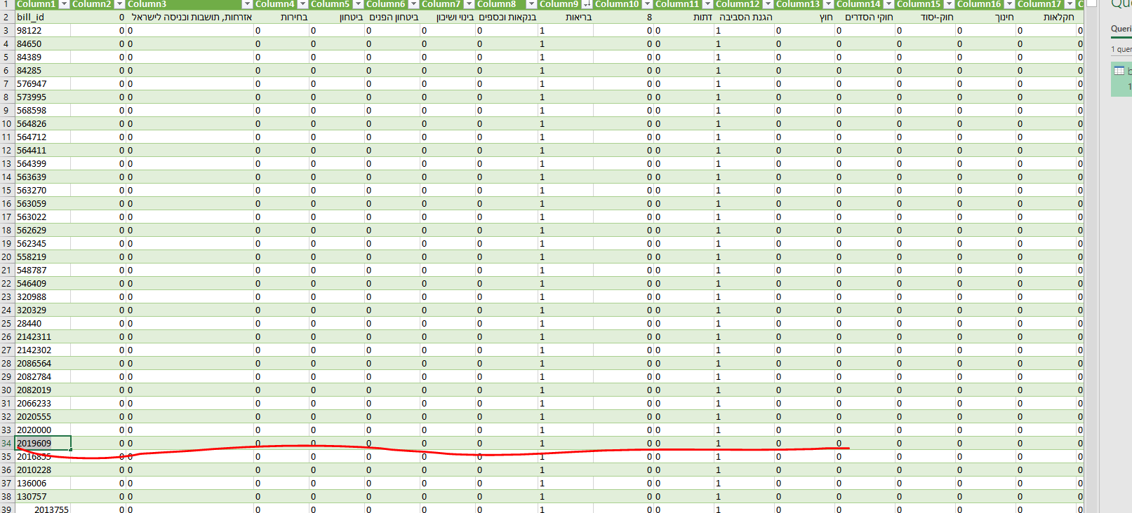

Slide 22
In the previous slide , note the direct link identified between the health and environment safety detected by the ML algorithem

Slide 23
This law was identified to be religious bill_84664.txt
2 שרותי משרד/הצעות חוק/ 1797204 הכנסת השש-עשרה הצעת חוק של חברי הכנסת: יגאל יאסינוב רוני בריזון חמי דורון רשף חן אתי לבני אילן ליבוביץ מל פולישוק-בלוך אהוד רצאבי אילן שלגי פ/2150 הצעת חוק חג המצות (איסורי חמץ) (תיקון - ביטול החוק), התשס"ד-2004 ביטול החוק 1. חוק חג המצות (איסורי חמץ), התשמ"ו-1986 - בטל. דברי - הסבר חוק חג המצות (איסורי חמץ), התשמ"ו-1986, הוא חוק של כפייה דתית. האפשרות לא לרכוש חמץ עומדת לבחירתו של כל אדם ואין הצדקה להטיל מגבלות על הציבור, שכן הציבור ממילא רוכש חמץ אם הוא חפץ בכך, ואין כל איסור על כך. החוק הינו חוק פלילי, שכן הוא מטיל אחריות פלילית על המפר אותו. הוא אינו ברור ואינו תואם את הזהירות הנדרשת במקרים כאלו. למשל, סעיף 1 לחוק אשר מחד אוסר הצגת פיתה בבית עסק, ומאידך אינו מבהיר "פיתה" מהי? ומה על "פיתה" העשויה מקמח מצות? על כן מוצע לבטל את חוק חג המצות (איסורי חמץ), התשמ"ו-1986. הצעות חוק זהות הונחו על שולחן הכנסת החמש עשרה על ידי חברי הכנסת אופיר פינס-פז ויוסף פריצקי ומספרן, בהתאמה, פ/2682 ו-פ/3535. --------------------------------- הוגשה ליו"ר הכנסת והסגנים והונחה על שולחן הכנסת ביום ב' בניסן התשס"ד – 24.3.2004

Slide 24
Bill_83997.txt was classified as “sport”
2 שרותי משרד/הצעות חוק/ 12345303מ הכנסת השש-עשרה הצעת חוק של חברי הכנסת: מתן וילנאי ניסן סלומינסקי פ/944 הצעת חוק ההכנות האולימפיות, התשס"ג-2003 מטרת החוק 1. חוק זה בא להסדיר את ההכנות האולימפיות, במטרה לקדם את הישגי הספורט הישראלי במסגרות האולימפיות השונות, לצד אמצעים להבטחת מקורות המימון למימוש למטרה זו. הגדרות 2. בחוק זה – "IOC" – הועד האולימפי הבינלאומי (International Olympic Committee); "IPC" – הועד הפרה-אולימפי הבינלאומי (international paralympic committee); "ההתאחדות הישראלית" – ההתאחדות הישראלית לספורט נכים החברה ב-IPC ופועלת בכפיפות לכלליו; "הועד האולימפי" – הועד האולימפי הישראלי, החבר ב- IOC, ופועל בהתאם לאמנה האולימפית שלו; "היחידה" – היחידה לספורט המשותפת למשרד החינוך, התרבות והספורט והועד האולימפי; "חוק יסודות התקציב" – חוק יסודות התקציב, התשמ"ה-1985; "השר" – שר המדע, התרבות והספורט. תפקידי הועד האולימפי, היחידה וההתאחדות הישראלית 3. הועד האולימפי אחראי לארגון שליחת ספורטאי ישראל למשחקים האולימפים הבינלאומיים; את התכניות המקצועיות של ספורטאי ישראל למשחקים האולימפיים הבינלאומיים תכין היחידה ותהיה אחראית לביצוען בשיתוף האיגודים הנוגעים לענין; ההתאחדות הישראלית אחראית לארגון שליחת ספורטאי ישראל למשחקי הנכים הפרה-אולימפיים. תקצוב ההכנות האולימפיות 4. (א) תקציב שנתי לתמיכה בהכנות האולימפיות (להלן – תקציב ההכנות האולימפיות) ייקבע בתכנית נפרדת, במסגרת ההקצאה לתחום פעולה – ספורט, בתקציב משרד החינוך, התרבות והספורט בחוק התקציב השנתי; לעניין זה, "תוכנית", "תחום פעולה" ו"סעיף תקציב" – כהגדרתם בחוק תקציב שנתי, כמשמעותו בחוק יסודות התקציב. (ב) במסגרת תחום פעולה ספורט יוקצה להכנות האולימפיות תקציב כפי הדרוש למימוש מטרת חוק זה. יעוד תקציב 5. תקציב ההכנות האולימפיות מיועד להכנת ספורטאי ישראל המתוכננים להשתתף במשחקים האולימפיים ובמשחקי הנכים הפרה-אולימפיים, ובכלל זה למימוש התוכנית המקצועית שתוכן על ידי היחידה. ביצוע 6. השר ממונה על ביצוע חוק זה. דברי הסבר קיים הכרח לעגן ולהסדיר את נושא ההכנות האולימפיות בישראל ותקצובן בחוק, כדי להבטיח את התנאים האופטימליים ההכרחיים להכשרתם של הספורטאים המייצגים את מדינת ישראל במשחקים האולימפיים. תקציבן של ההכנות האולימפיות נשען עד היום ברובו על הקצבות שונות, שחלקן הוקצב על ידי המדינה. עד כה תמיכה נעשתה באופן בלתי סדיר ובלתי קבוע, ומוצע להסדיר בחוק תקצוב קבוע, במידה הנדרשת להכנות האולימפיות. תקציב ההכנות האולימפיות נועד לאפשר לגורמים המקצועיים את המשאבים להכנת ספורטאי ישראל למשחקים האולימפיים, שהוא אחד האירועים הגדולים בתבל, אשר לו משמעויות החורגות מתחום הספורט בלבד. מדינות רבות בעולם מקדישות אמצעים לא מבוטלים להכנות האולימפיות מתוך הכרה בחשיבות הנושא. הספורטאים הם נציגי מדינתם והישגיהם מסמלים במידה רבה את מדינתם. מאז המשחקים האולימפיים בברצלונה 1992, אטלנטה 1996 וסידני 2000, נמנית ישראל על המועדון היוקרתי של מדינות שספורטאיהן זכו במדליות אולימפיות וכך גם מעמדה של ישראל במשחקי הנכים. הצעת חוק זו תאפשר הכנה מקצועית על בסיס תכנית רב שנתית אשר תביא למיצוי מירבי של היכולת של ספורטאי ישראל ולהביא את הספורט הישראלי לפסגת הספורט העולמי. הצעת חוק דומה הונחה על שולחן הכנסת החמש-עשרה על ידי חבר הכנסת זבולון אורלב, ומספרה פ/3676. --------------------------------- הוגשה ליו"ר הכנסת והסגנים והונחה על שולחן הכנסת ביום ט"ז בסיון התשס"ג – 16.6.2003

